Slide 1
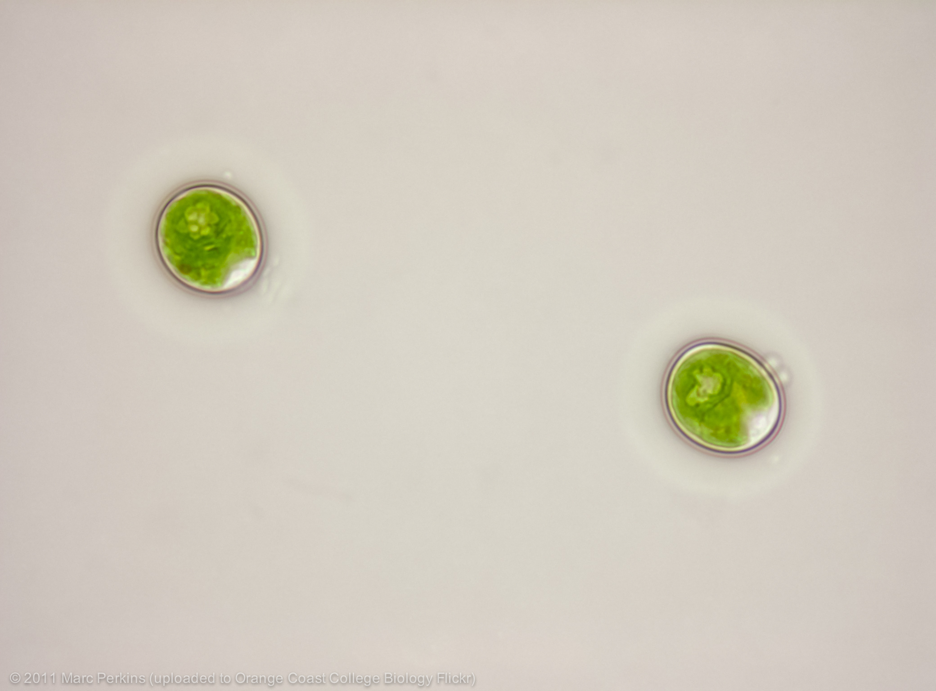
How it all began…..

Slide 2
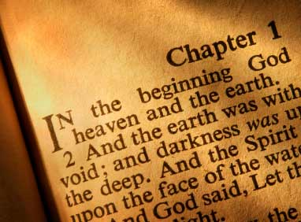
Or for our non-Darwinist friends:
Created System.Object.

Slide 3
1. System.object
H14. Gevorderde overervingsconcepten

Slide 4


System.Object
System.Object is de root klasse voor alle klassen in C#
Expliciete declaratie
Impliciete declaratie: compiler zal code zoals expliciete declaratie toevoegen

Slide 5
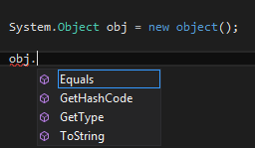
All hail System.Object

Slide 6
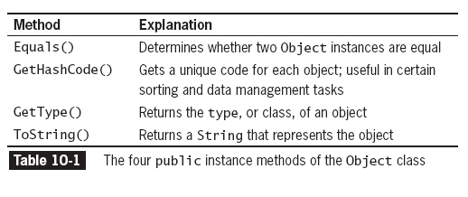
System.Object class methods
Alle klassen hebben dus deze methoden, daar System.Object ze heeft:

Slide 7
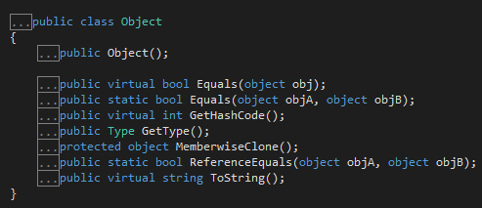
Virtual
System.Object heeft deze virtual gedeclareerd (enkel GetType niet)
Gevolg: we kunnen mbv override onze eigen implementatie invoegen.

Slide 8
Think about it
Waarom zien we MemberWiseClone niet mbv Intellisense?
Waarom zien we ReferenceEquals niet? Hoe wel?

Slide 9
GetType
Geeft type van huidige object terug:
Uitvoer steeds Namespace+Type object
Als bovenstaande code in project StudentMgr staat dan verschijnt er op scherm:
StudentMgr.Student
Student stud1= new Student();
Console.WriteLine(stud1.GetType());

Slide 10
ToString()

Slide 11


ToString()
Ook int, double, etc. Variabelen zijn van type System.Object
Eigenlijk gebeurt er intern:

Slide 12
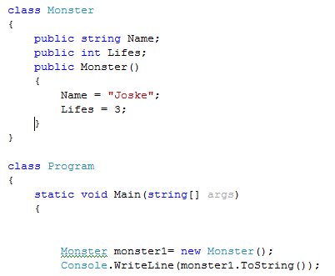

Probleem met ToString()
Probleem: ToString weet niet hoe een object dat uit meerdere elementen bestaat als string moet worden voorgesteld en geeft dan maar gewoon GetType uitvoer terug

Slide 13

Oplossing
ToString() overriden in je klasse en zelf beschrijven hoe de methode werkt.

Slide 14
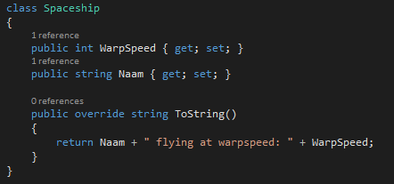
Voorbeeld

Slide 15
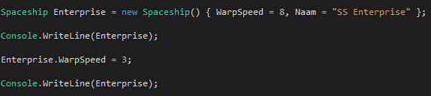

Voorbeeld

Slide 16
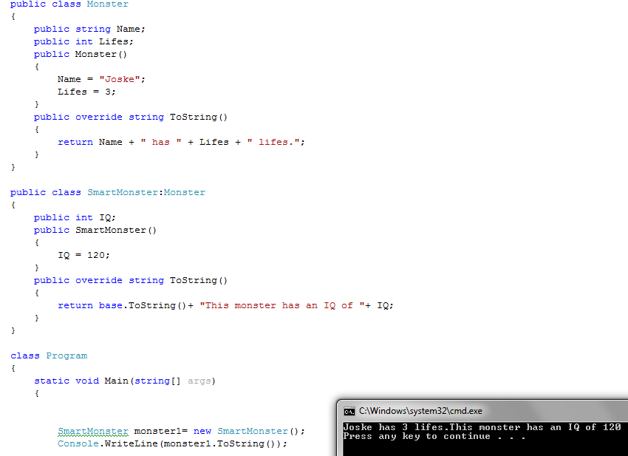
base.ToString()

Slide 17
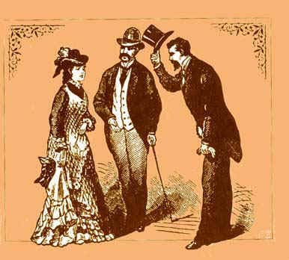
ToPrint Etiquette
Voorzie altijd een ToString() methode in je nieuwe klassen

Slide 18
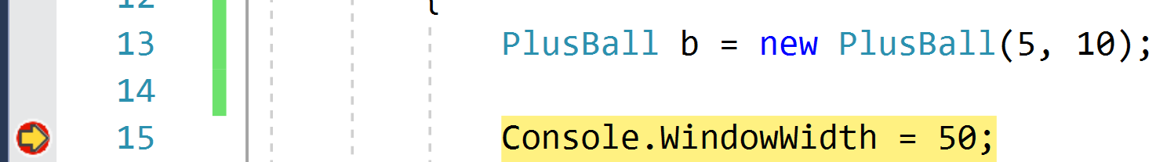
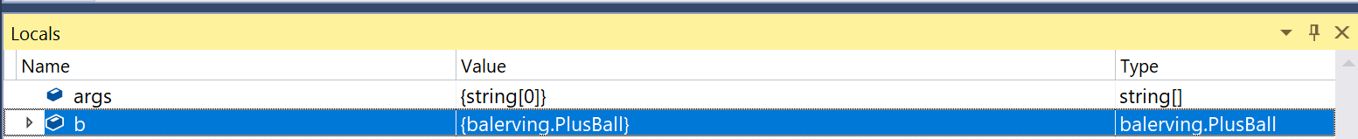
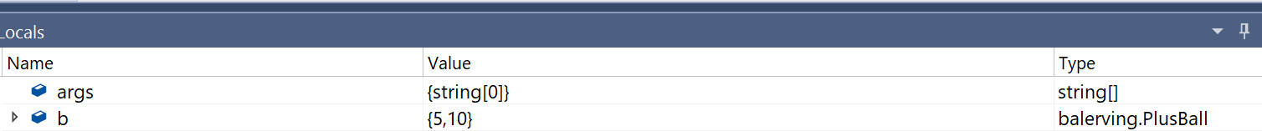
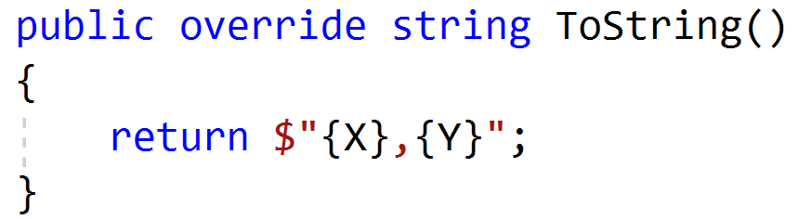
Ook handig in debugging
Zonder ToString override in PlusBall:
Met override:

Slide 19
Objecten vergelijken?

Slide 20
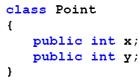
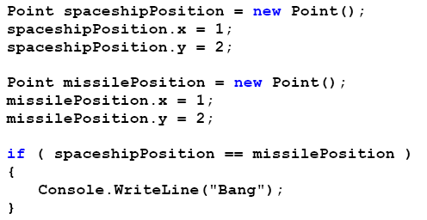
Gelijkheid van objecten testen
Bang zal NIET op scherm verschijnen daar beide objecten (spaceshipPosition en missilePosition) niet naar hetzelfde object verwijzen (verschillende referentie).
Bad coding example!

Slide 21
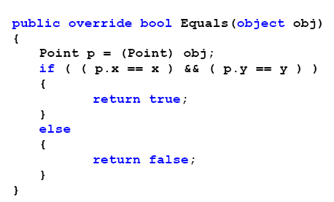
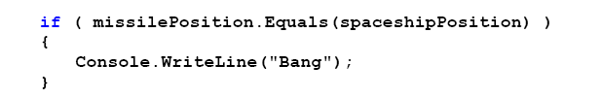
Equals methode
Equals methode van System.Object override om gelijkheidstest te kunnen doen.
We voegen dus in Point klasse toe:
Vervolgens werkt dit:

Slide 22
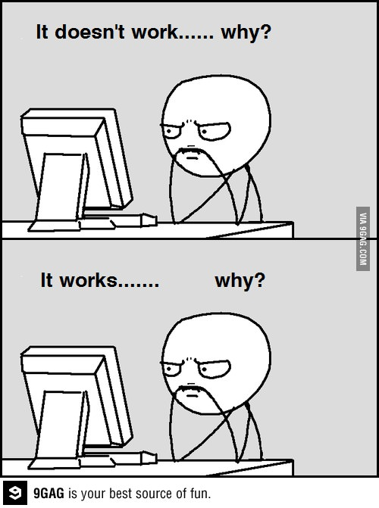
Programmers….

Slide 23
2.Abstract
H14. Gevorderde overervingsconcepten

Slide 24

Abstract Classes

Slide 25
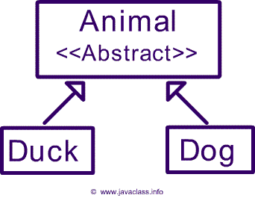
Abstract
Een klasse Animal is abstract, er bestaan geen “Animal” objecten in de wereld.
Nog abstracte klasse voorbeelden: “Voertuig”, “Apparaat”, “GeometrischeFiguur” etc.

Slide 26
Abstracte klassen
Door klasse abstract te maken VERPLICHTEN we om bepaalde (of alle) delen te implementeren in child classes
Met virtual is deze verplichting niet aanwezig.
Abstracte klassen kunnen ook beschouwd worden als template voor child-klassen
Abstracte klassen kunnen zelf niet geinstantieerd worden (ze zijn abstract )

Slide 27

Abstract syntax
Abstract keyword

Slide 28
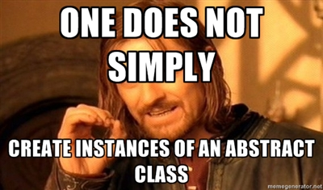
In fact: it’s impossible to create an instance of an abstract class

Slide 29
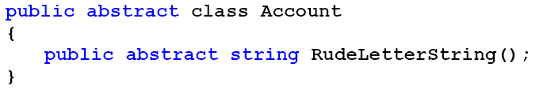
Abstract methods en fields
Niet alleen de klasse kan abstract zijn, ook bepaalde (of alle) methoden en fields er in:
Child class MOET abstract method OVERRIDE’n

Slide 30

AA: Abstract afspraak
Vanaf je minstens 1 methode abstract maakt is maak je de klasse ook abstract.

Slide 31
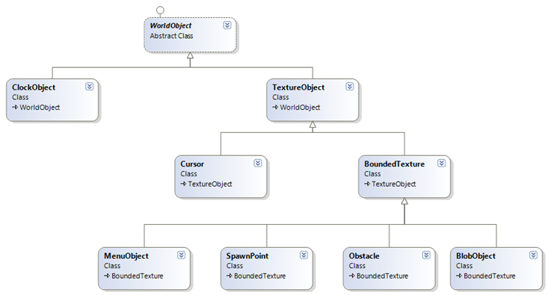
Classe hierarchie: top is vaak abstract
Vaak zal je dus een hierarchie van klassen maken, waarbij de parent al dan niet abstract is:

Slide 32
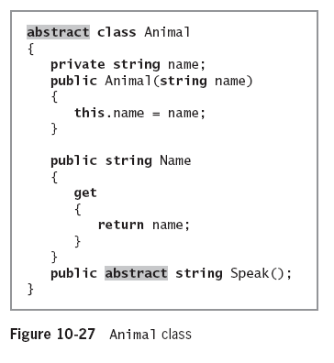
Voorbeeld

Slide 33
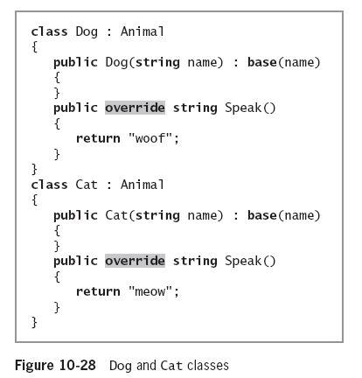
Voorbeeld

Slide 34
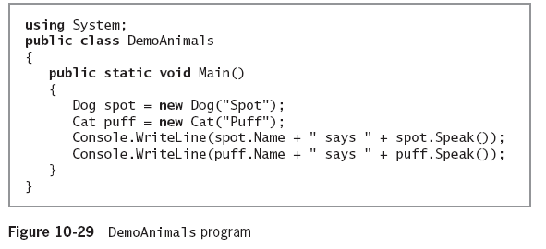
Output?

Slide 35
Bank Case
Twee soorten gedrag voor account:
Gedrag dat eender welk account-type moet voorzien (bv. PayInFunds & Get Balance)
=> Parent klasse
2. Gedrag dat ieder type account op een eigen, specifieke manier moet voorzien voor dat type bank account. (bv; WithdrawFunds)
=> Abstracte klasse

Slide 36
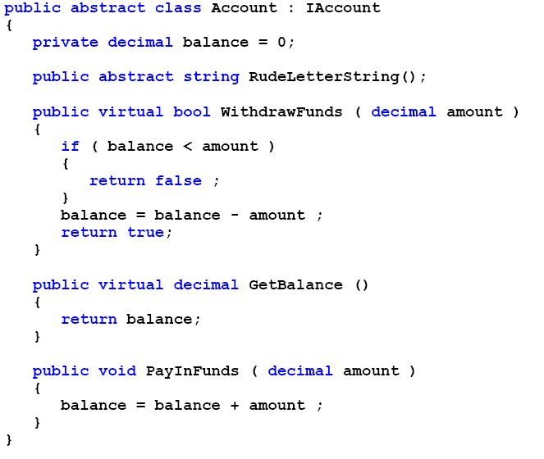
Voorbeeld bank account
Abstract, Parent klasse

Slide 37
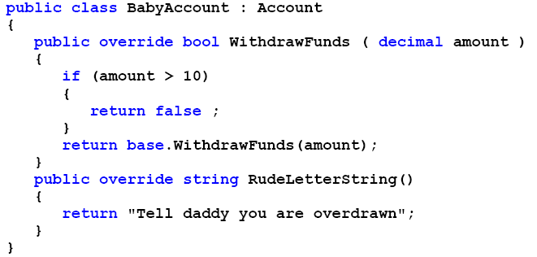
Child, klasse

Slide 38

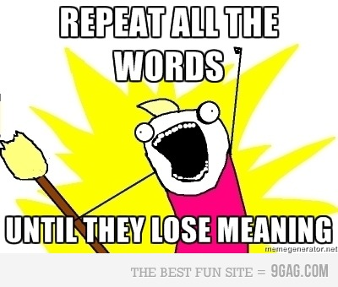
Je kan geen objecten (instanties) maken van abstracte klassen
Iedere methode die abstract is ben je VERPLICHT om te overriden/implementeren (i.t.t. virtual methods)

Slide 39
Meer info
Slides gemaakt door
Tim Dams (ziescherp.be), AP Hogeschool opleidingen elektronica-ict en toegepaste informatica
Sommige slides gebaseerd of gekopieerd van slidedecks van:
Programmeren in C# door Douglas Bell en Mike Parr (vert. Kris Hermans)
Microsoft Visual C# 2015: An Introduction to Object-Oriented Programming door Joyce Farrell
E.a.
Slides mogen aangepast worden, op voorwaarde dat deze slide steeds achteraan de slidedeck staat.

